Slide 1

VIM分享
Author：金圆
Date：2020/11/12

Slide 2
Agenda
VI & VIM
Basic
Quick Start
Plugin
ShowTime

Slide 3

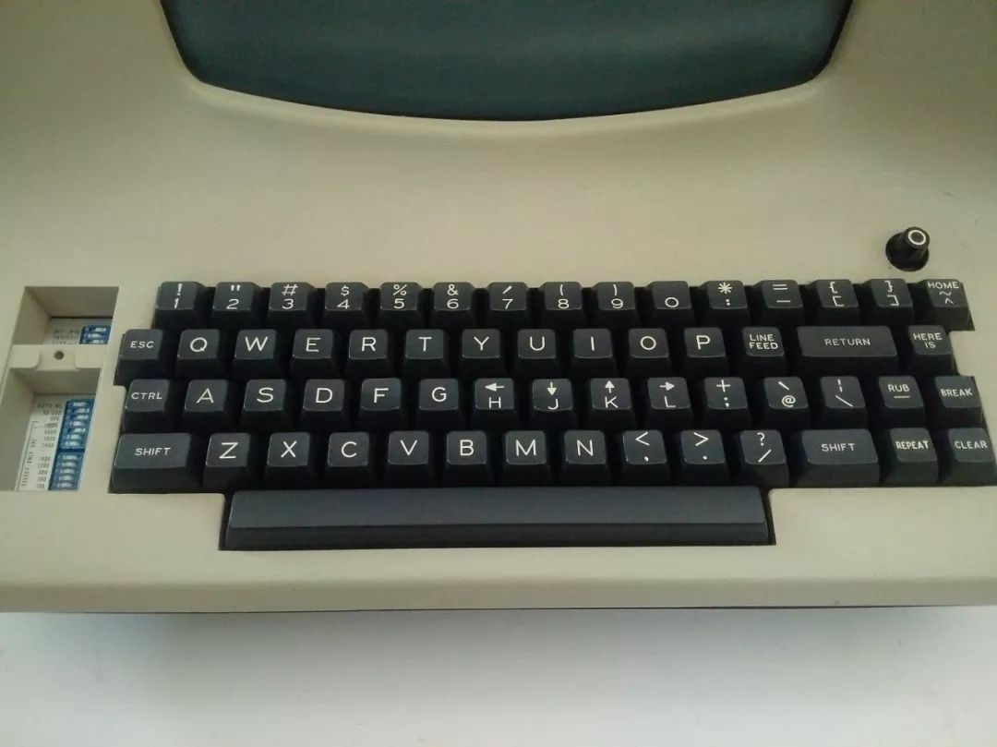

Vim”现在是“改进版 Vi”的缩写
Bram Moolenaar
Bill Joy

Slide 4
Basic
切换：
插入 模式 → i
V模式 → Ctrl+v
命令 → :
退出：Esc
正常模式
插入模式
V模式
命令模式

Slide 5
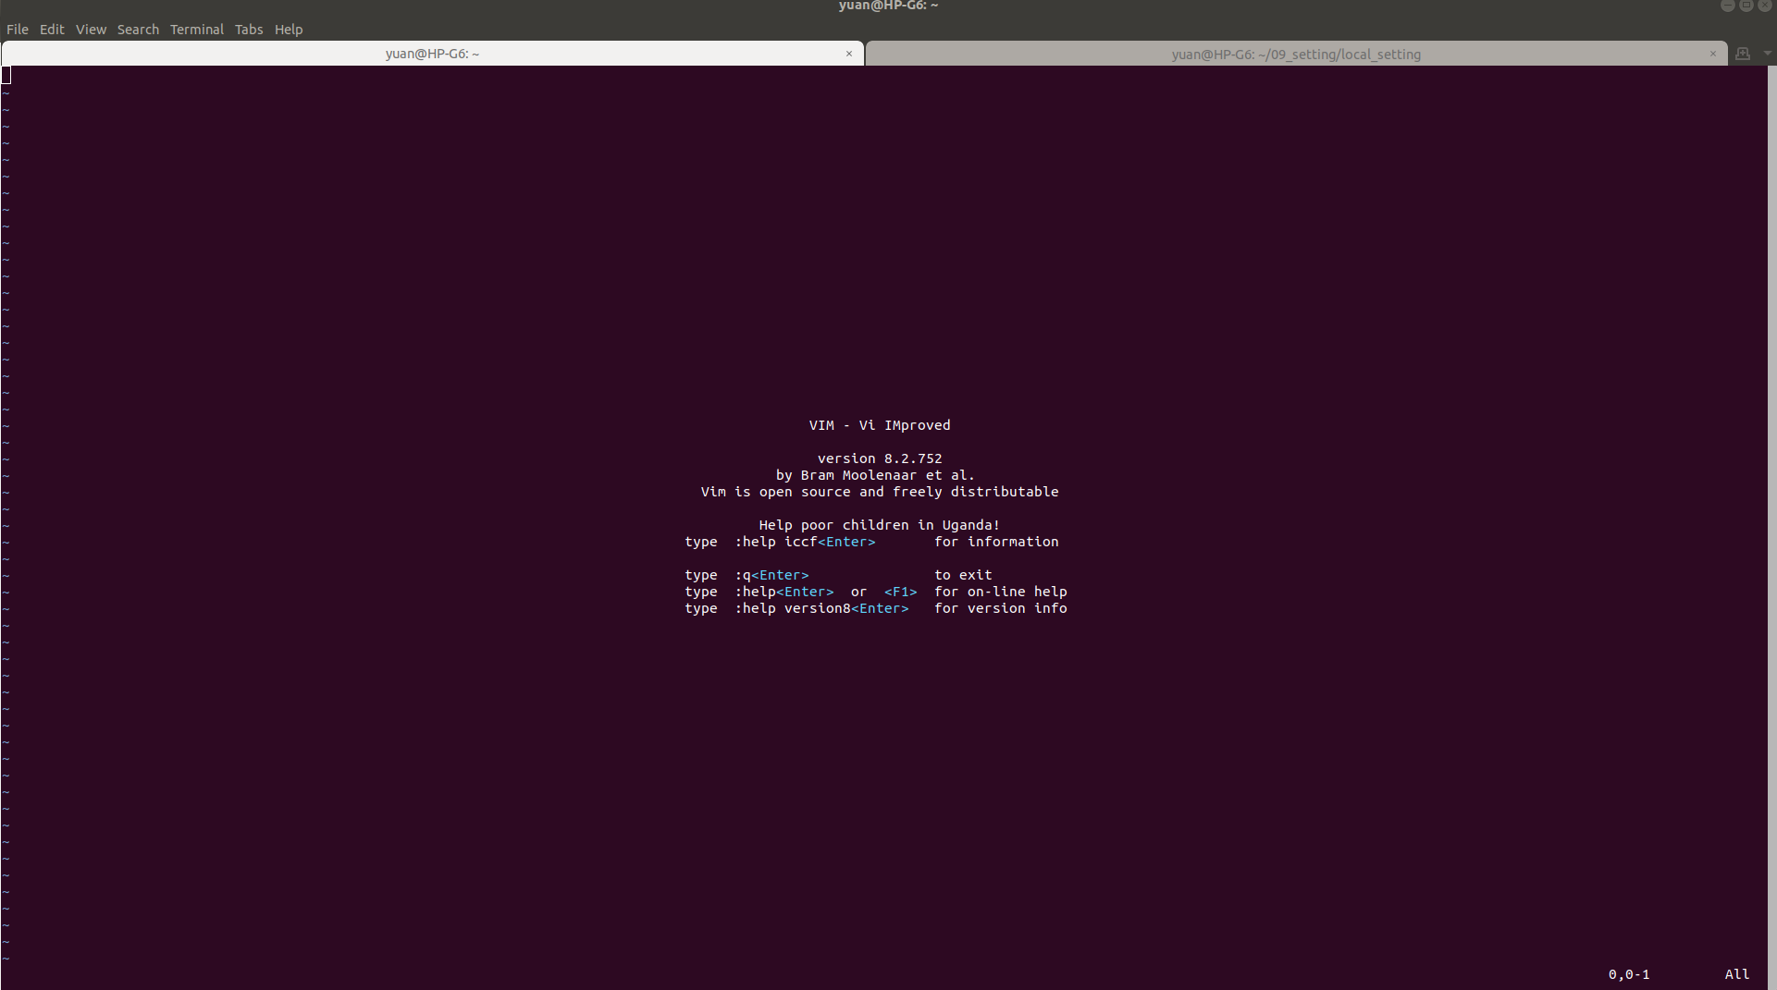

Slide 6
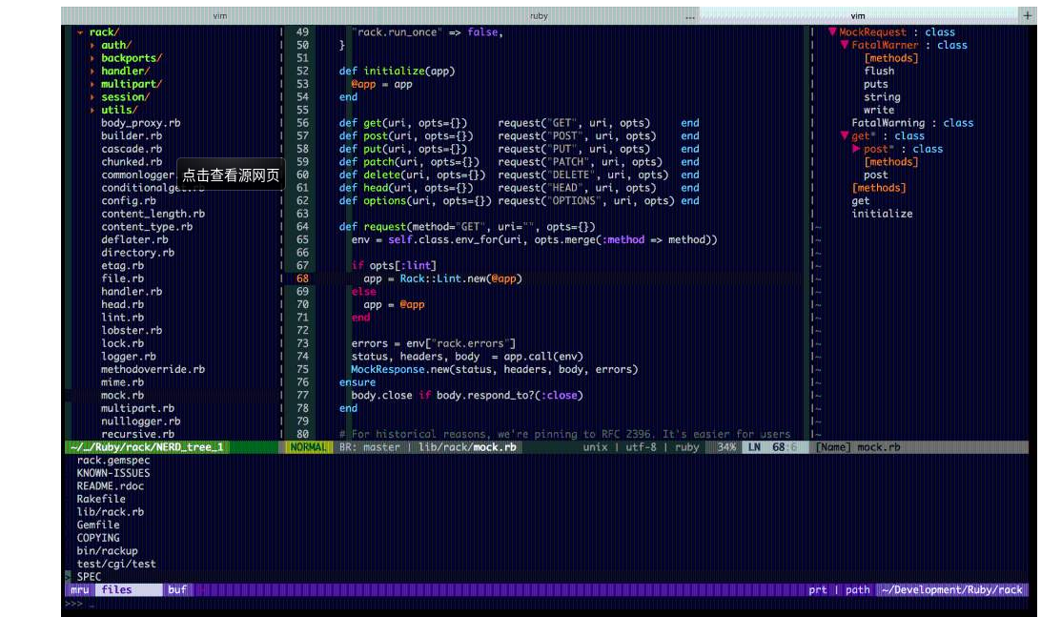

Slide 7
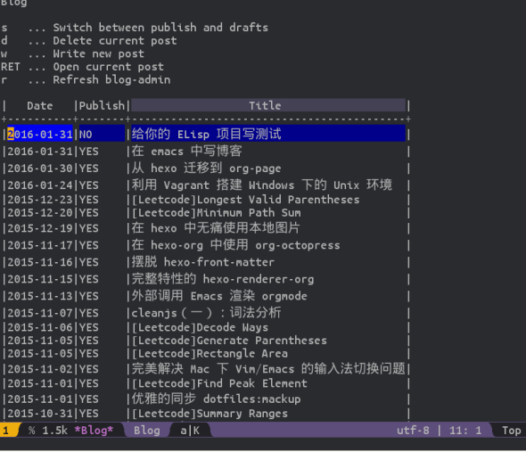

Slide 8
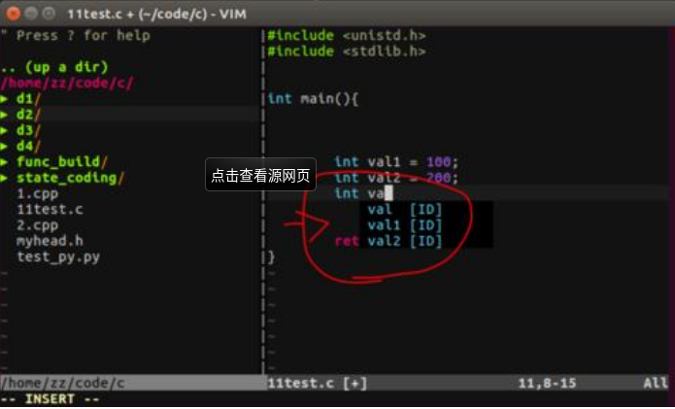

Slide 9
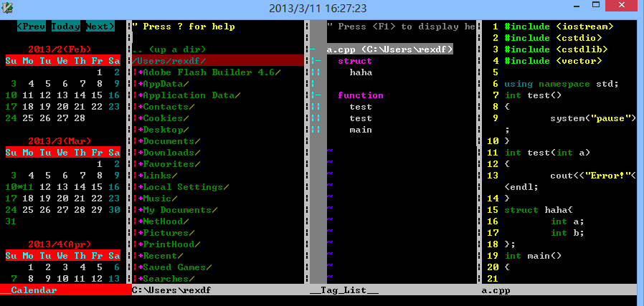

Slide 10
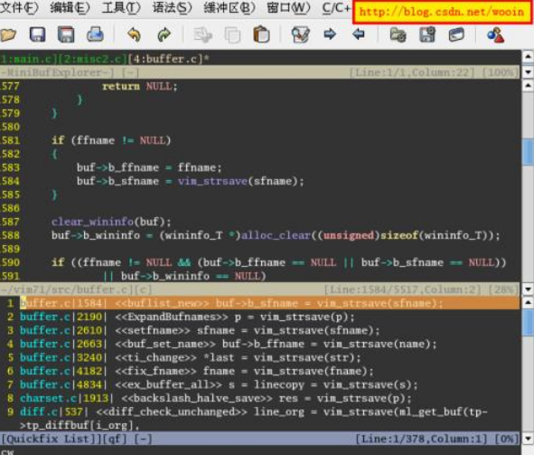

Slide 11
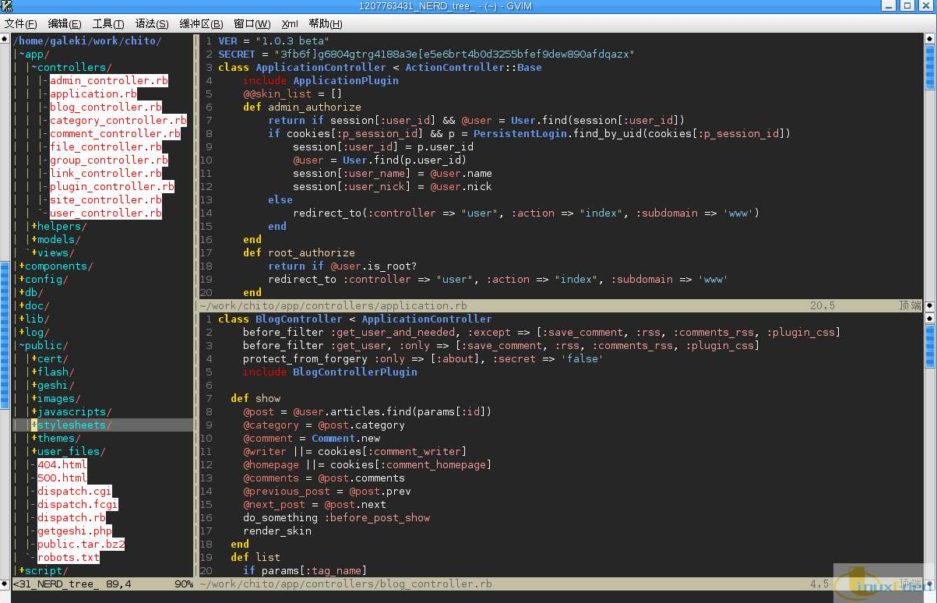

Slide 12
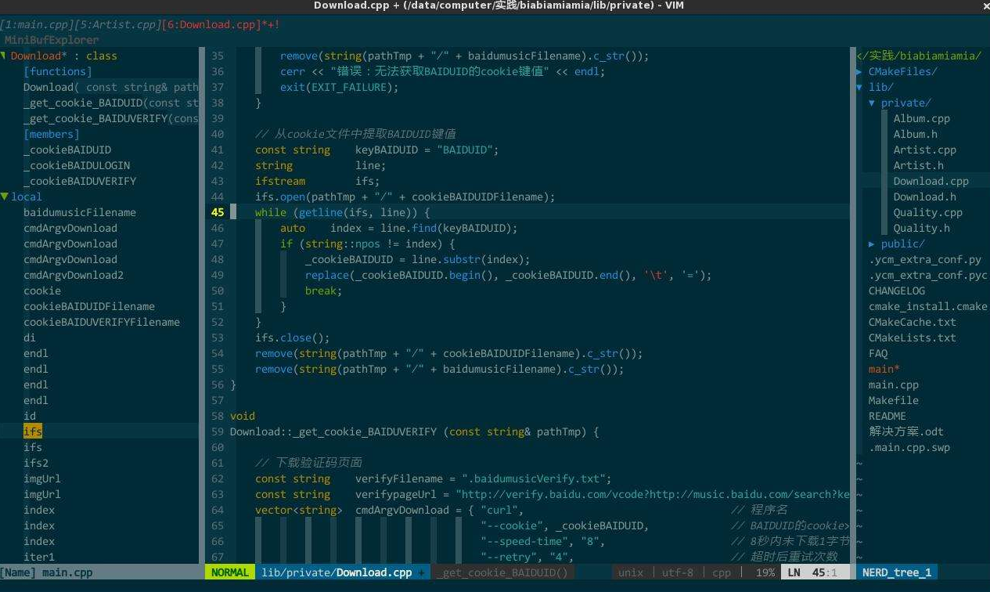

Slide 13
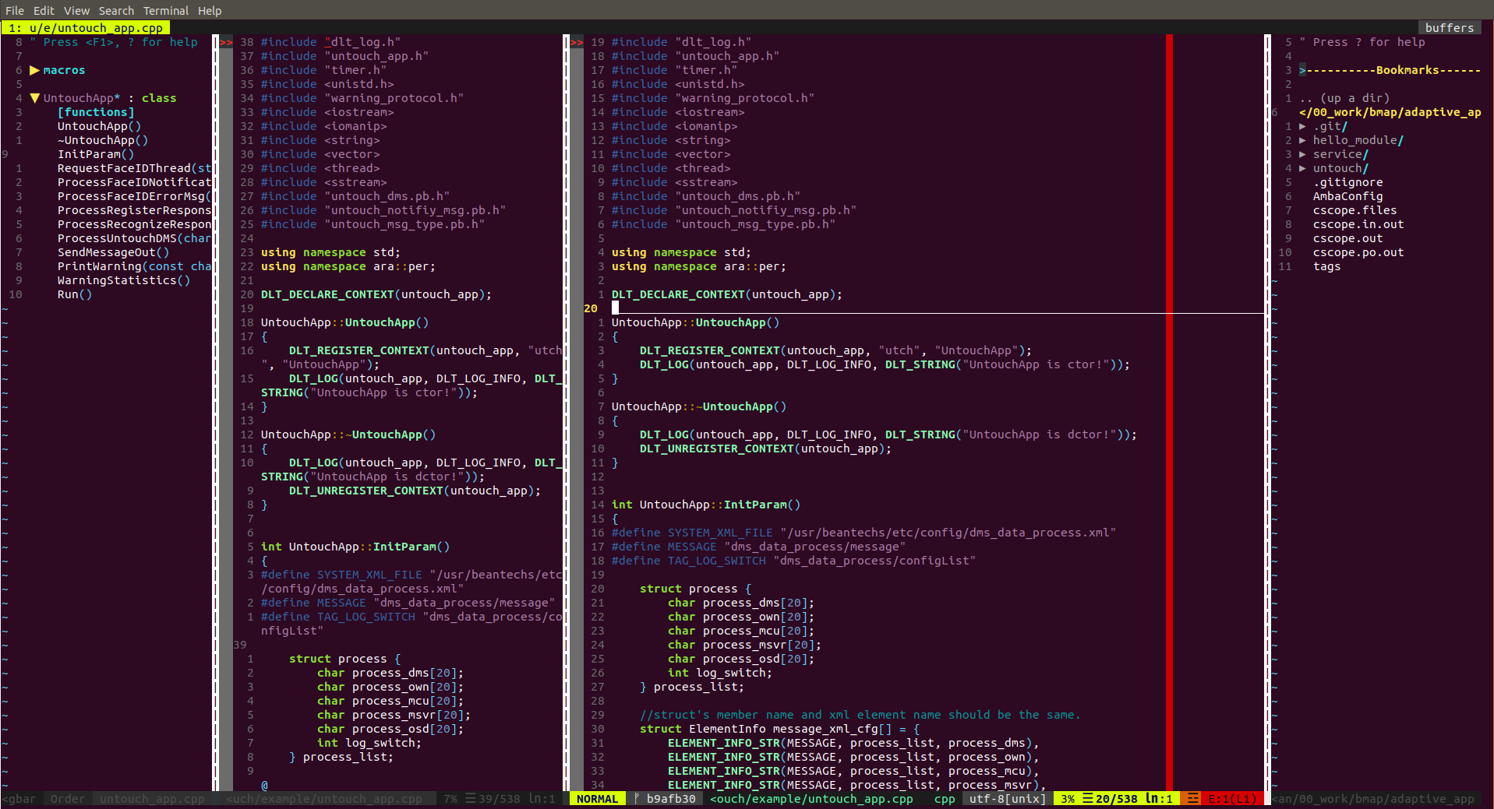

Slide 14
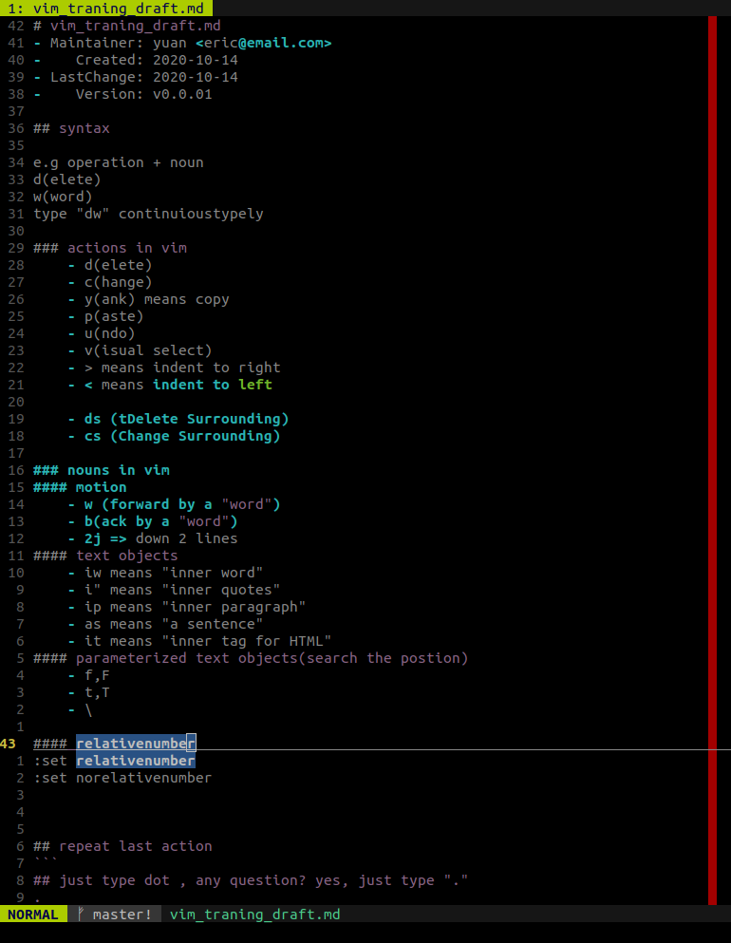
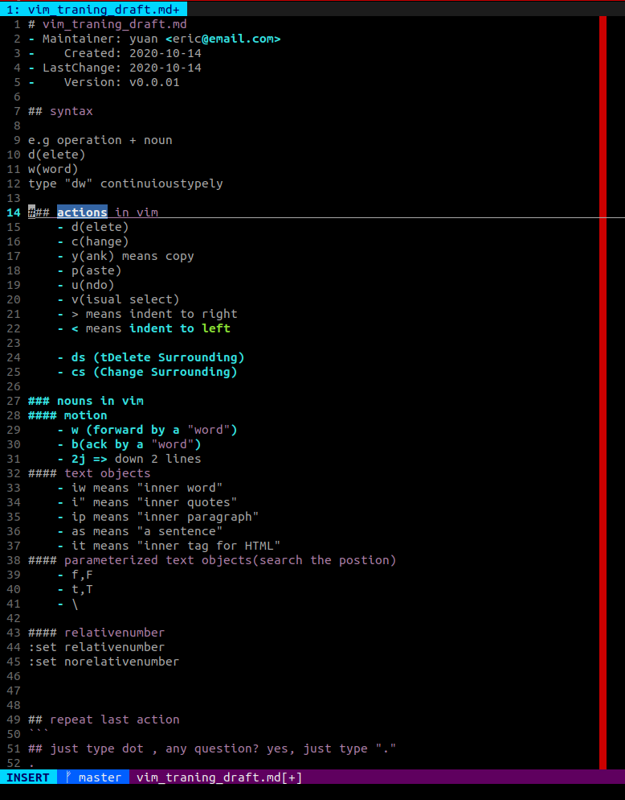
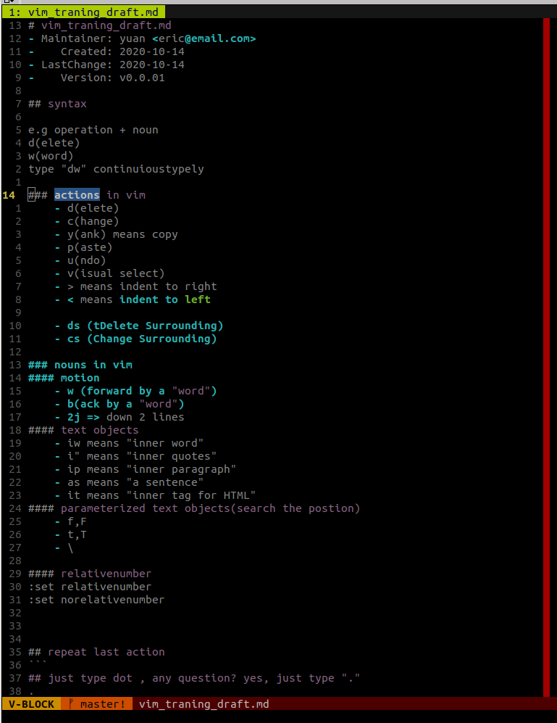
正常模式
插入模式
V模式

Slide 15
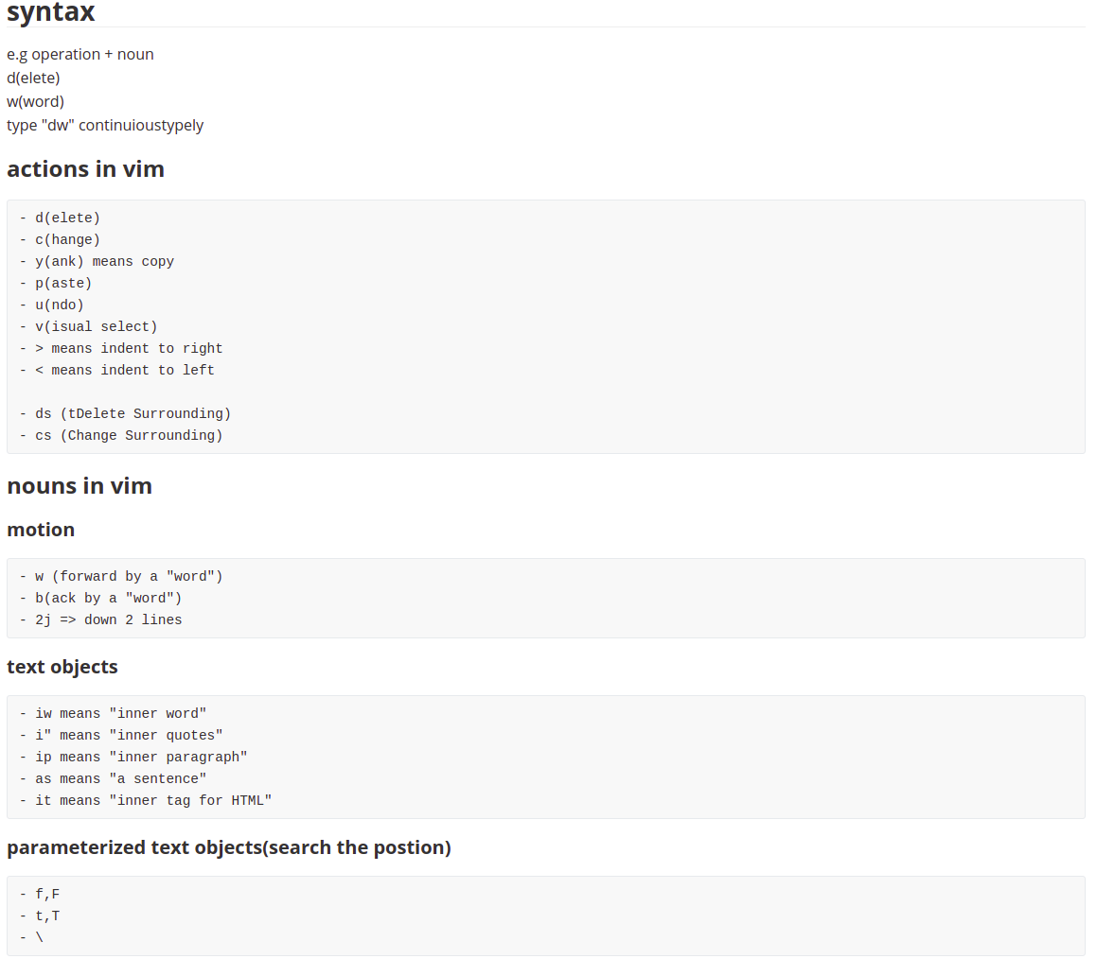
快速入门

Slide 16
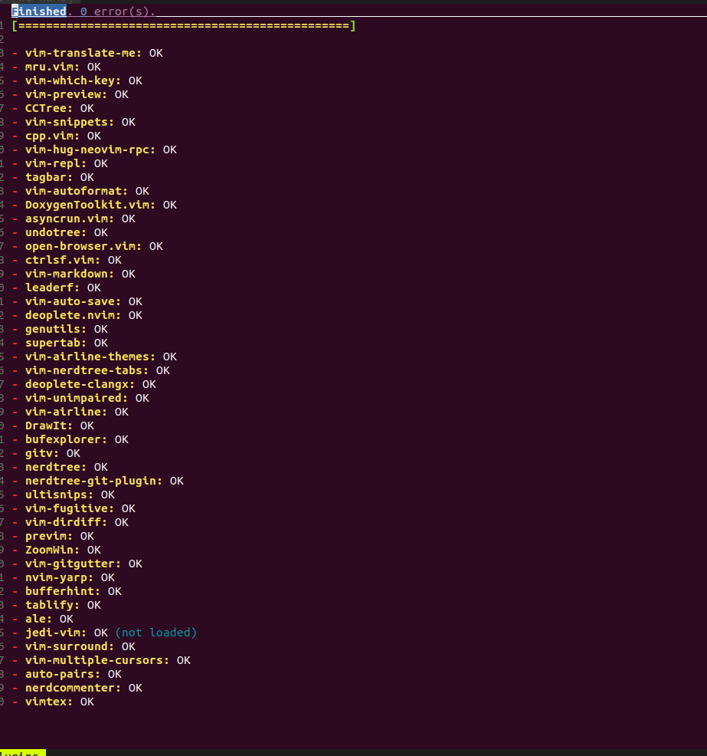
Plugin
vim-airline
Vim-airline-themes
Vim-translate-me
vim-which-key
Vim-tarbar
Vim-auto-save
Vim-fugitive
vim-gitgutter
Deoplete.nvim
Gitv

Slide 17
Show Time

Slide 18
参考
入门推荐: http://vimcdoc.sourceforge.net/doc/help.html
插件推荐：https://vimawesome.com/
Vim 环境：https://github.com/sky8336/skyVim
起源：https://www.sohu.com/a/271050442_156793

Slide 19
Thanks
Notes:
在“幻灯片放映”模式下，选择箭头访问相应链接。

